Slide 1



Slide 2
1.3.2
奇 偶 性

Slide 3
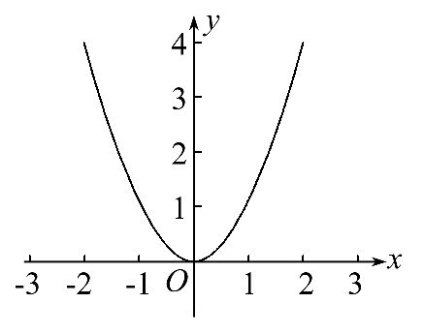
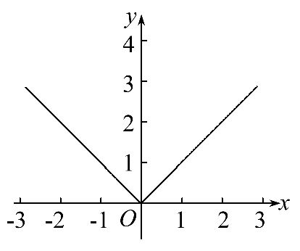
1.观察下列两个函数的图象,它们有什么共同特征?

Slide 4
2.上述特征能否用数量间的关系来体现?试着填下表:
x | -3 | -2 | -1 | 0 | 1 | 2 | 3
f(x)=x²
f(x)=|x|
3.通过上面对应值表你发现了什么?

Slide 5
偶函数的定义
如果对于函数f(x)的定义域内任意一个x,都有
___________,那么函数f(x)就叫做偶函数.
f (- x)=f (x)
偶函数的图象特征
偶函数的图象关于____对称;反过来,若一个函数的图
象关于____对称,则这个函数是偶函数.
y轴
y轴

Slide 6
【思考】
1.对于函数f(x),若在定义域内有f(-1)=f(1)成立,能否说明函数f(x)是偶函数?
提示:不能.必须是在定义域内任意的x都有f(-x)=f(x)成立,
才能说明函数f(x)是偶函数.
2.若对定义域内的任意x都有f(-x)-f(x)=0或
=1(f(x)≠0),则对应的函数是不是偶函数?
提示:根据偶函数的定义知,满足这两种对应关系的函数
都是偶函数.

Slide 7
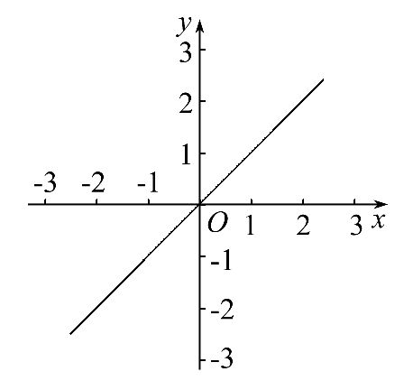
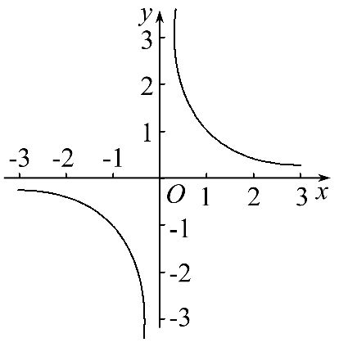
1.观察下列两个函数图象,它们有什么共同特征,与偶函数的图象特征相同吗?

Slide 8
2.上述特征能否用数量间的关系来体现?试着填下表:
x | -3 | -2 | -1 | 0 | 1 | 2 | 3
f(x)=x
f(x)=
3.通过上面对应值表你发现了什么?

Slide 9
奇函数的定义
如果对于函数f(x)的定义域内任意一个x,都有
____________,那么函数f(x)就叫做奇函数.
奇函数的图象特征
奇函数的图象关于_____对称;反过来,若一个函数的
图象关于_____对称,则这个函数是奇函数.
f(-x)=-f(x)
原点
原点

Slide 10
1.下列函数是偶函数的是 ( )
A.y=2x²-3 B.y=x³
C.y=x²,x∈[0,1] D.y=x
A
2.下列函数为奇函数的是 ( )
A.y=|x| B.y=3-x
C.y= D.y=-x²+14
C

Slide 11
类型一 函数奇偶性的判定
【典例1】判断下列函数的奇偶性.
(1)f(x)=x³+x⁵ (2)f(x)=|x+1|+|x-1|.
(3)f(x)= (4)f(x)=

Slide 12
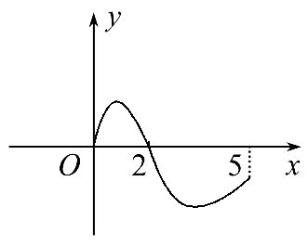
类型二 奇偶函数的图象问题
【典例2】设奇函数f(x)的定义域为[-5,5],若当x∈[0,5]时,f(x)的图象如图所示,则不等式f(x)<0的解集为__________
(-2,0)∪(2,5]
本例条件不变,
试比较f(-1)与f(-3)的大小.
把本例中的奇函数改为偶函数,
其他条件不变,则结果是？

Slide 13
类型三 函数奇偶性定义的应用
【典例3】(1)函数f(x)=x³+ax,若f(1)=3,则f(-1)的值为________.
(2)已知函数f(x)=(x-1)(x-a)为偶函数,求实数a的值.

